Slide 1

汇报人：杨东升
汇报时间：2024.01.19

Slide 2
论文题目
Look, Listen, and Act: Towards Audio-Visual Embodied Navigation
Chuang Gan，Yiwei Zhang ，Jiajun Wu, Boqing Gong
, Joshua B. Tenenbaum

Slide 3
概括
本文主要解决的是音频-视觉具身导航的问题，即在仅提供原始自我中心视觉和音频感官数据的情况下，规划从场景中的随机起始位置到室内环境中的声源的最短路径的任务。为了完成这个任务，需要将视觉音频联合起来，进行决策。包含三个关键步骤：一个构建环境空间记忆的视觉感知映射模块，一个从代理中推断声源相对位置的声音感知模块，以及一个根据音频-视觉观察和环境空间记忆规划一系列行动的动态路径规划器以导航达到目标。

Slide 4
主要贡献
1.建立了一个多模态导航环境，以促进音频-视觉体验导航的研究。该环境包含相当复杂的公寓，并具有一个集成的声音模块，观察某些物理定律。
2.提出了一个视听房间（VAR）基准，以系统评估多模态导航代理的性能。
3.提出了一个音频-视觉体验导航框架，并将其与几个竞争基线进行对比。

Slide 5
先验知识
SLAM（Simultaneous Localization and Mapping）是一种在未知环境中同时进行自主定位和地图构建的技术。这项技术通常应用于机器人、自动驾驶车辆、虚拟/增强现实设备等领域。SLAM的目标是让机器能够在未知的环境中实现自主导航，同时构建出环境的地图。
面向目标的导航：早期的工作通过使用SLAM构建场景地图，然后在该地图中规划路径来解决导航任务[3]。最近，基于深度学习的方法已经被用于直接从原始感官数据规划行动。
声音定位：现有方法分为两大类：基于计算的方法和基于学习的方法。早期的工作使用高斯过程模型，子空间方法，典型相关分析来测量像素和声音之间的相关性。最近，研究人员提出训练深度神经网络通过观看和听取许多未标记的视频来定位发出声音的对象。

Slide 6
环境搭建
在AI2-THOR平台上构建了一个多模态虚拟环境，该平台使用Unity游戏引擎构建了一组场景。我们进一步将一个空间音频软件开发工具包，Resonance Audio API ，整合到Unity游戏引擎中，以支持音频-视觉体验导航任务。一个配备摄像头和麦克风的代理可以利用两种不同的感知模态来感知并在场景中导航。

Slide 7
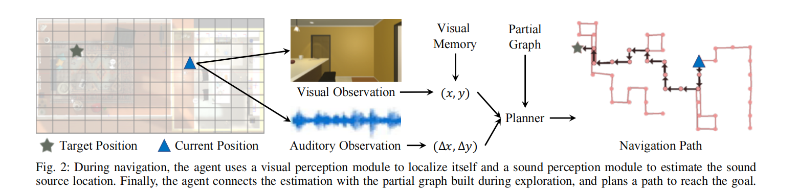
方法
包括三个组件：视觉感知映射器、音频感知模块和动态路径规划器。为了解决音频-视觉体验导航任务，代理可以使用视觉感知映射器从在探索阶段构建的空间记忆中检索。然后，代理利用音频感知模块估计来自其当前位置的声源的方向和距离。最后，代理根据从视觉和音频感知模块以及部分空间地图推断出的结果规划找到达到目标的最短路径。
Look, Listen, and Act: Towards Audio-Visual Embodied Navigation arXiv:1912.11684v2 [cs.CV] 8 Mar 2020

Slide 8
视觉感知映射器
探索与行动视觉映射器：在探索阶段，基于探索的视觉映射器包括一个空间记忆和一个非参数检索模型。在探索期间，使用基于键值的空间记忆网络来对代理访问的环境进行编码。视觉观察存储在键部分，而元数据（例如，代理采取的位置坐标和行动）存储在值部分。在面向目标的导航阶段，使用相同的特征提取从代理的第一人称视图中获取查询特征向量。然后，在空间记忆的键上进行非参数检索步骤。
非探索视觉映射器：进一步引入了一个视觉感知映射器，该映射器可以在代理导航环境时动态构建空间记忆。将空间记忆构建为关于网格世界环境的顶部2D占用图M
非参数检索模型通常是指在信息检索（IR）领域中使用的一类模型，其中模型的参数的数量不是固定的，而是随着数据的增加而增加。这与传统的参数检索模型不同，传统模型的参数数量通常是事先定义好的。
Occupancy map（占用图）： 表示环境中哪些区域被占用，哪些是自由的。通常使用格子或像素化的方式来表示环境的离散区域，每个格子或像素上标记是否被占用。这有助于机器人规避障碍物、规划路径等。

Slide 9
音频感知模块
用于估计目标的坐标，即环境中声源的位置。使用两个训练公寓中的所有录制的音频剪辑收集训练数据。为了预处理立体声音，我们首先将声音重新采样为16 HZ，然后通过短时傅里叶变换（STFT）将其转换为频谱图。

Slide 10
动态路径规划器
代理采用动态路径规划器在观察到变化并同时更新内存的情况下在环境中导航。对于非探索的方法，代理可以使用内存构建环境的部分图。根据空间记忆，每个网格可以分为三种类型：自由空间，障碍物和未探索区域。通过假设未探索和未占用的网格可穿越，将可穿越的网格转换为节点，并通过边连接相邻的节点，生成部分图G =（V，E）。当检测到新的障碍时，将删除相应的节点和边。动态规划器输出一条路径（动作序列），将代理转移到基于环境的图和估计的目标坐标的所需目标位置。

Slide 11
视觉-音频房间数据集
使用3D模拟环境，构建在AI-Thor平台的基础上。实验中使用了七个公寓。我们将它们分为两个用于训练的公寓和五个用于测试的公寓。使用铃声、警报警报和时钟滴答声作为工作中的声源。

Slide 12
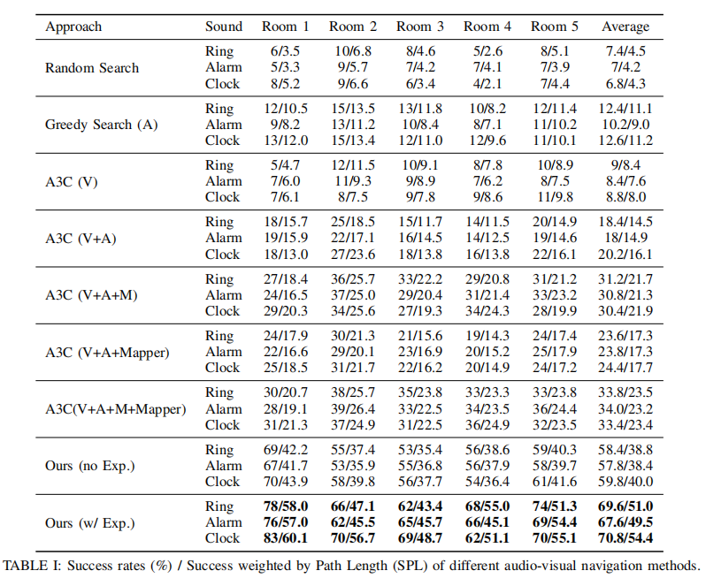
性能评估
随机行走：这是导航任务的最简单启发式方法。
贪婪搜索（A）：这是一个仅基于声音的基线。
A3C（V）：这是一个面向目标的，仅使用视觉的导航基线，没有内存。
A3C（V+A）：这是一个面向目标的，音频-视觉导航基线，没有内存。
A3C（V+A+Mapper）。在这种情况下，A3C模型的输入是当前状态的音频-视觉表示和我们非探索性方法中使用的显式2D占用图。
A3C（V+A+M）一个配备有LSTM内存的A3C作为我们任务的基线。
A3C（V+A+M+Mapper）。我们进一步将显式和隐式内存组合到A3C的培训中。
Look, Listen, and Act: Towards Audio-Visual Embodied Navigation arXiv:1912.11684v2 [cs.CV] 8 Mar 2020

Slide 13
结论
解决了一个新颖的问题，即在多模态虚拟环境中进行音频-视觉体验导航。代理可以利用环境的内部结构化表示，以高效地导航到以前未见过的目标环境。

Slide 14
汇报完毕
感谢聆听

